Slide 1

Bài 5: Nhà nước Văn Lang,
nhà nước Âu Lạc (tiết 1)

Slide 2
1. Nhà nước Văn Lang

Slide 3
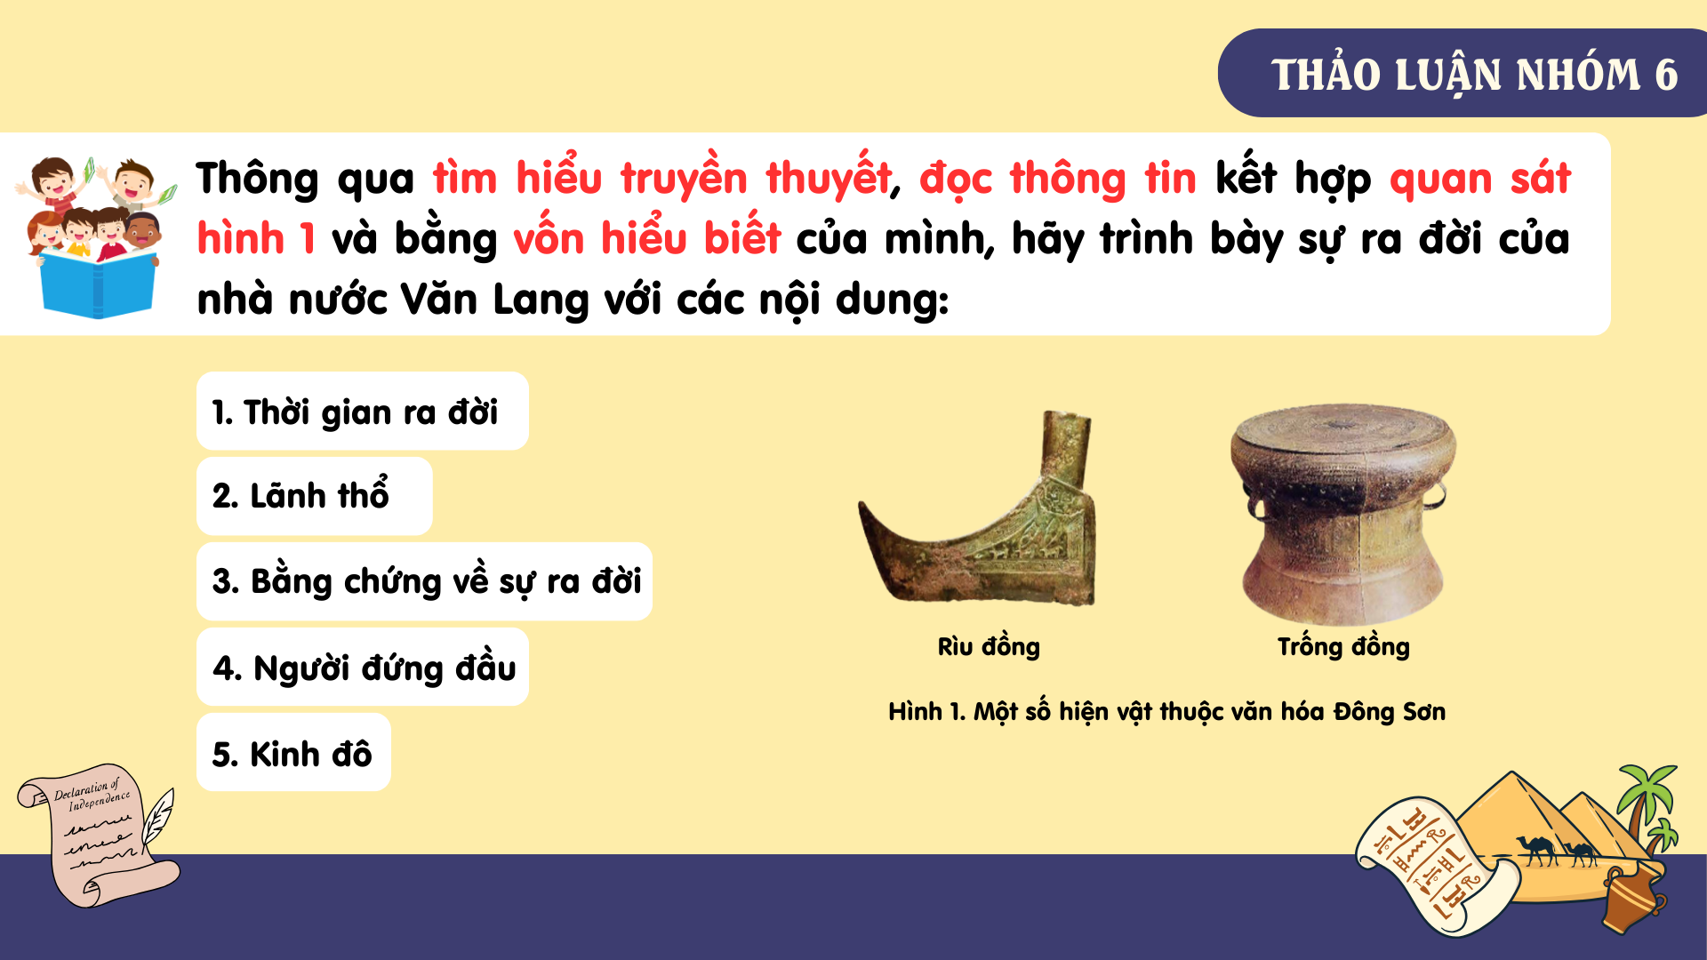

Slide 4


Slide 5




Thời gian
Khoảng thế kỉ VII TCN
Lãnh thổ
Lưu vực các dòng sông thuộc Bắc Bộ và Bắc Trung Bộ Việt Nam.
NHÀ NƯỚC VĂN LANG
Bằng chứng về sự ra đời
Truyền thuyết “Con Rồng cháu Tiên”, các bằng chứng khảo cổ, hiện vật.
Người đứng đầu
Hùng Vương
Kinh đô
Phong Châu (Phú Thọ)

Slide 6
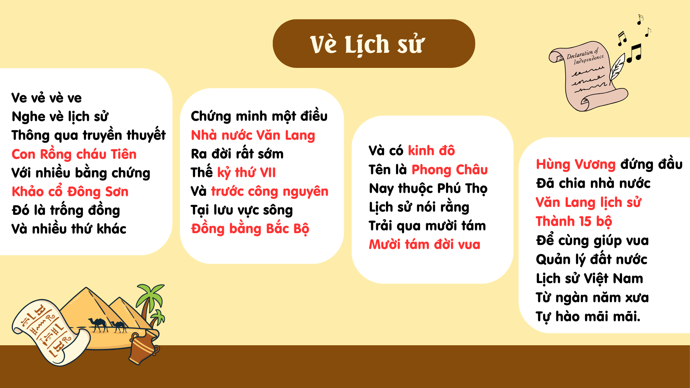

Slide 7
2. Nhà nước Âu Lạc

Slide 8




Thông qua tìm hiểu truyền thuyết, đọc thông tin và bằng vốn hiểu biết, con hãy trình bày sự ra đời của Nhà nước Âu Lạc với các nội dung sau:
Nhà nước Âu Lạc hình thành như thế nào?
Thời gian ra đời
NHÀ NƯỚC ÂU LẠC
Người đứng đầu nhà nước
Kinh đô

Slide 9

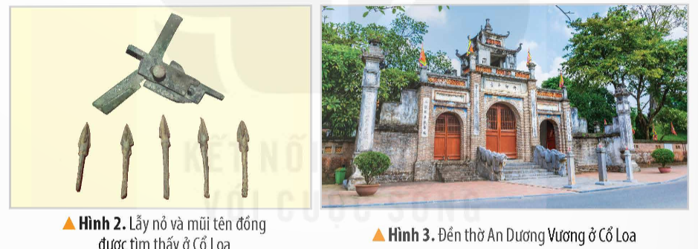
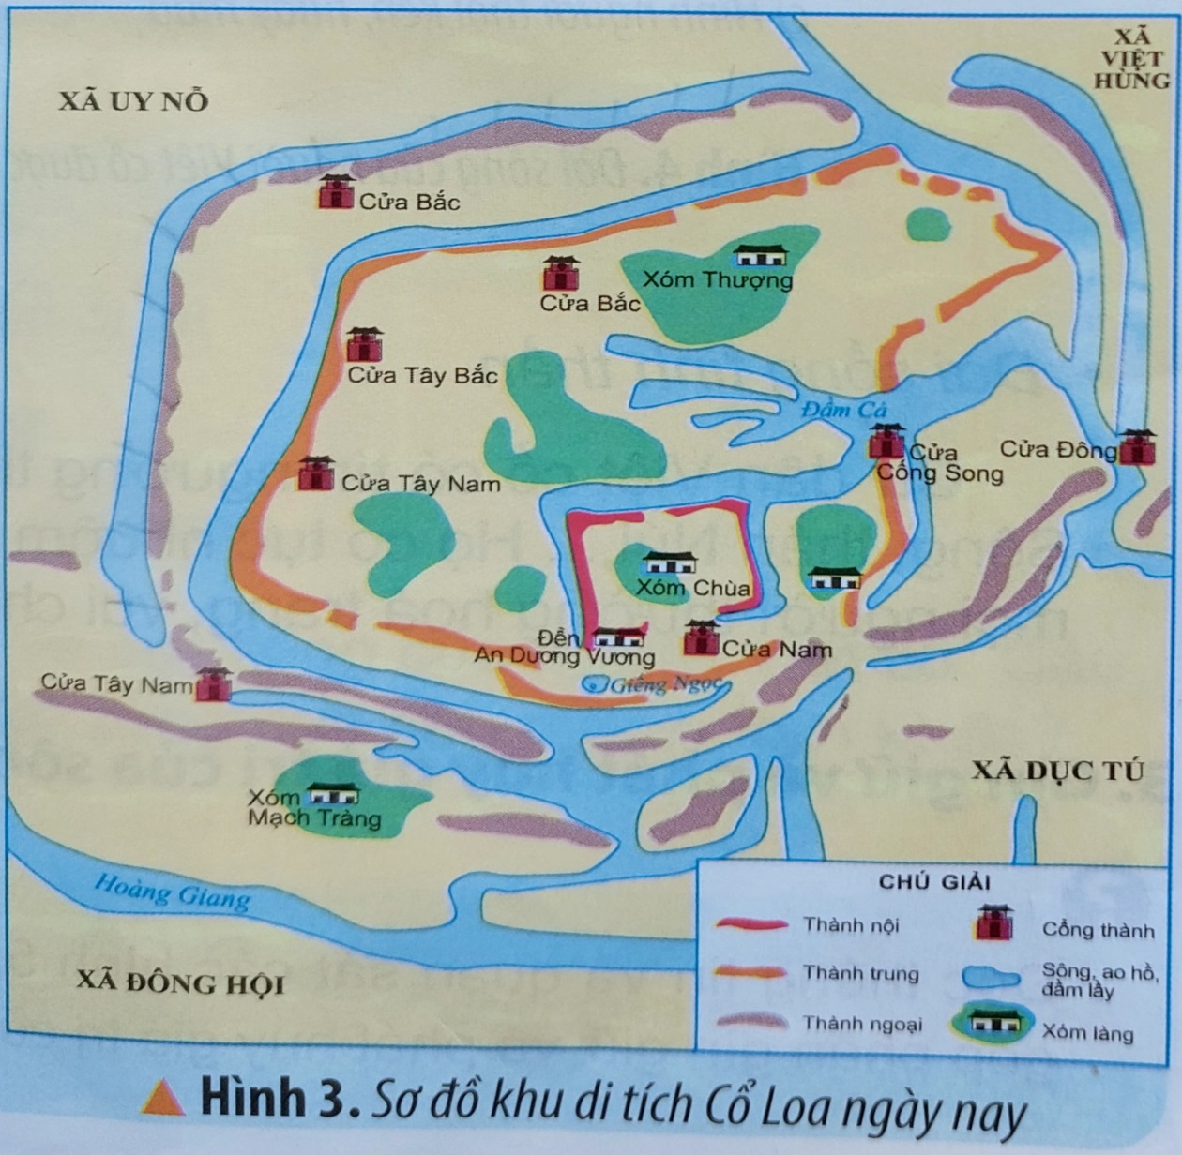

Slide 10


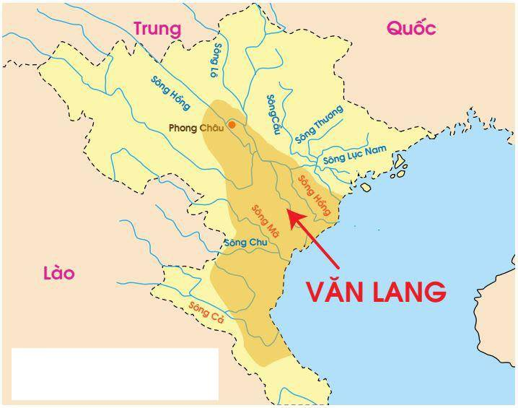
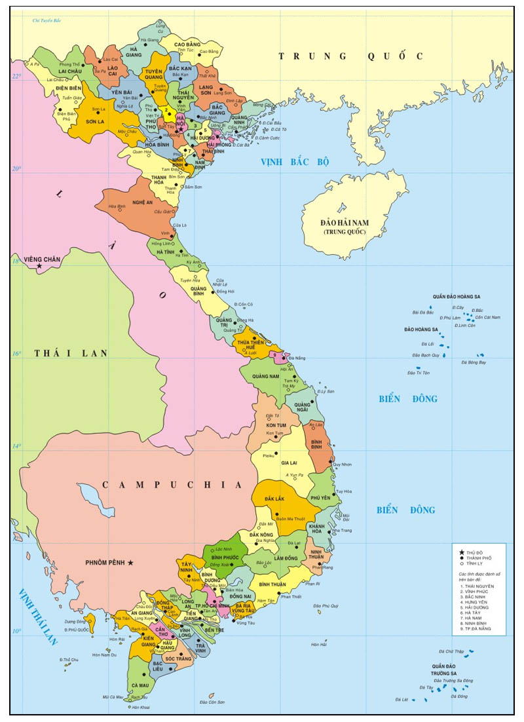
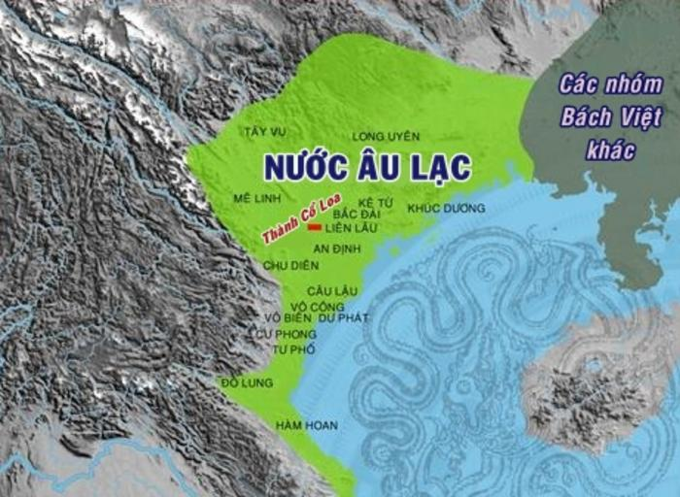
Bản đồ nhà nước Văn Lang
Bản đồ nhà nước Âu Lạc
Bản đồ nhà nước Việt Nam hiện nay

Slide 11
Hoàn thành bảng (theo gợi ý dưới đây vào
phiếu học tập về Nhà nước Văn Lang và Nhà nước Âu Lạc).
Nội dung | Nhà nước Văn Lang | Nhà nước Âu Lạc
Thời gian ra đời
Kinh đô
Người đứng đầu nhà nước
Thế kỉ VII TCN
208 TCN
Phong Châu
Cổ Loa
Hùng Vương
An Dương Vương

